Slide 1
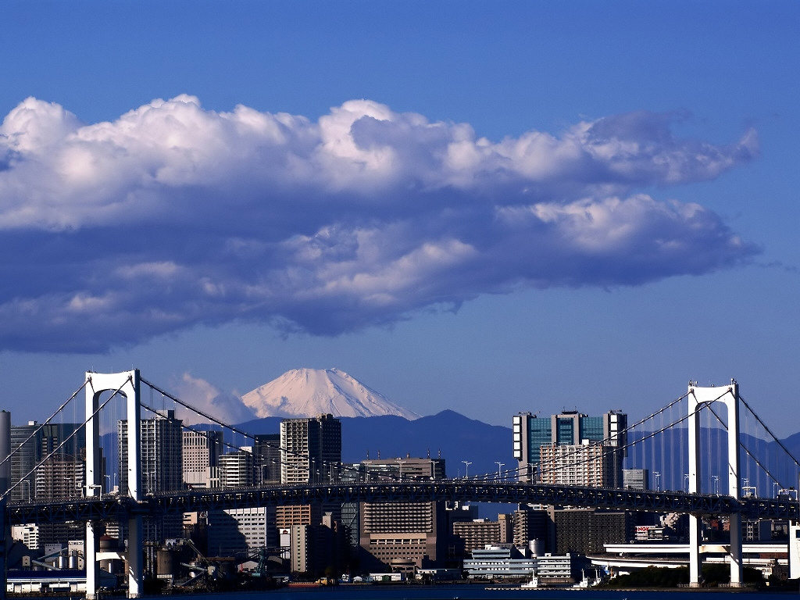
일본 지역연구 2조 – 정준현 장명준 채현석 노은철
Economics of
JAPAN
가깝고도 먼 나라, 일본 경제 살펴보기

Slide 2
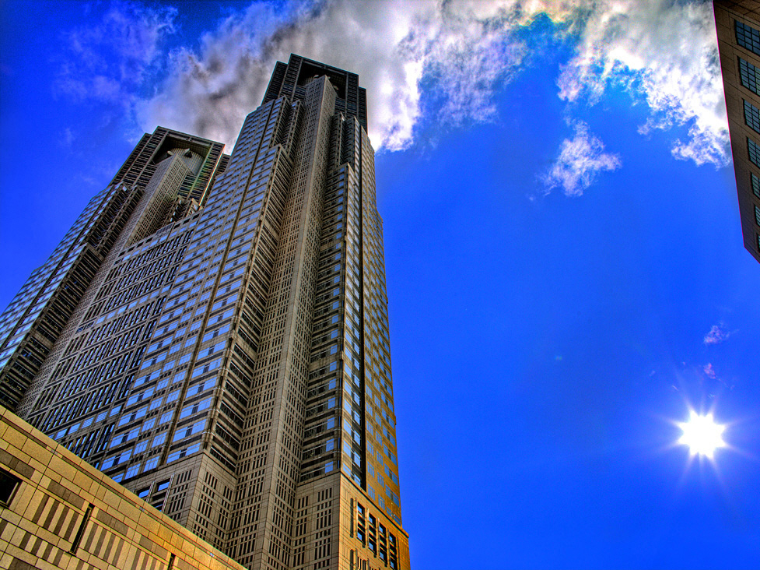


목차
일본화폐 은행 기업 민영화
전 후 의 일본 경제
일본의 현대 경제
천황 황실 재정의 역사

Slide 3
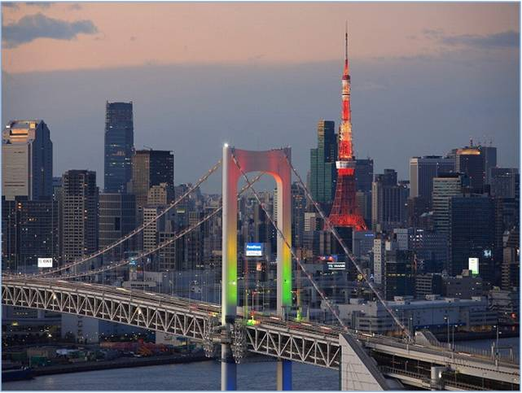
01 일본 화폐, 은행, 기업 민영화
일본어일본학과
21003098 노은철

Slide 4

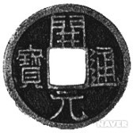
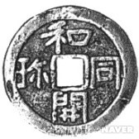
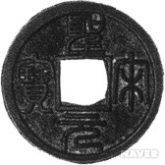
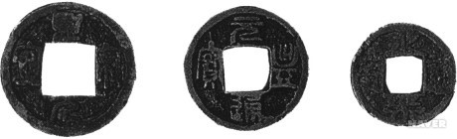
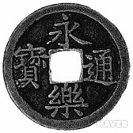
1. 일본의 화폐 역사
당전(개원통보)
와도카이호 (황조전)
和同開寶 (皇朝錢)
송 전 (성송원보)
聖宋元寶
사주 화폐 (민간 주조)
명전 (영락통보)

Slide 5
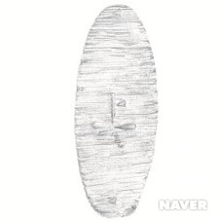
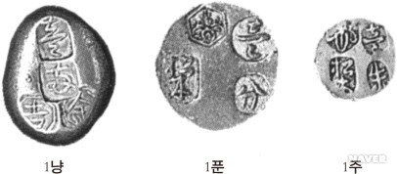
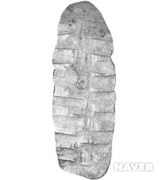
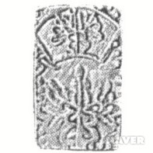
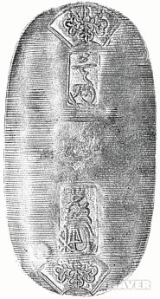
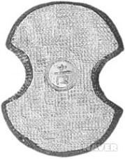
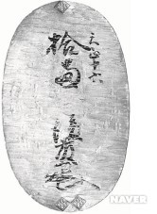
1. 일본의 화폐 역사
코슈킨(甲州金)
히루모킨(蛭藻金)
세키슈긴(石州銀)
케이쵸이치부킨
(慶長一分金)
케이쵸고반(慶長小判)
타이코분도킨(太閤分銅金)
텐쇼히시오반(天正菱大判)

Slide 6
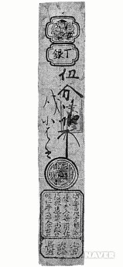
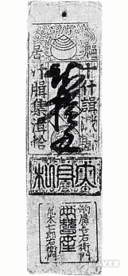
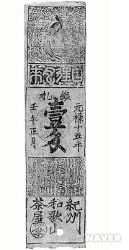
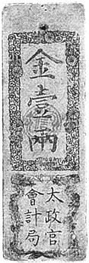
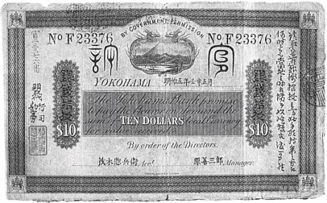
1. 일본의 화폐 역사
후쿠이한사츠
(福井藩札)
와카야마한사츠
(和歌山藩札)
야마다하가키
(山田羽書)
요코하마 외환회사 지폐
다죠칸사츠(太政官札)
정부 지폐

Slide 7
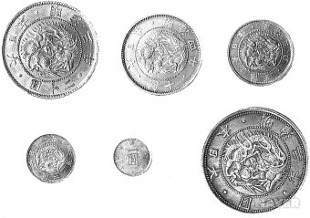
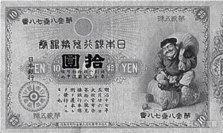
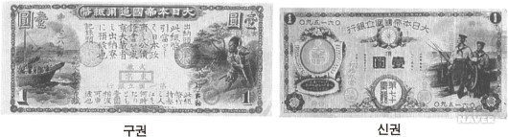
1. 일본의 화폐 역사
최초의 일본은행권(1885년 5월 발행)
'신화조례'에 의해 만들어진 무역은
국립은행지폐

Slide 8
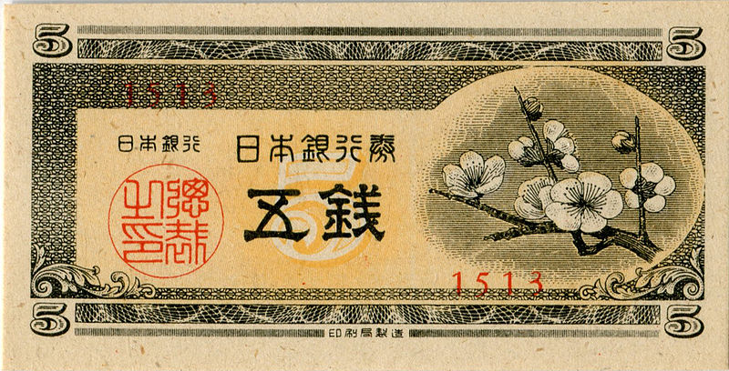
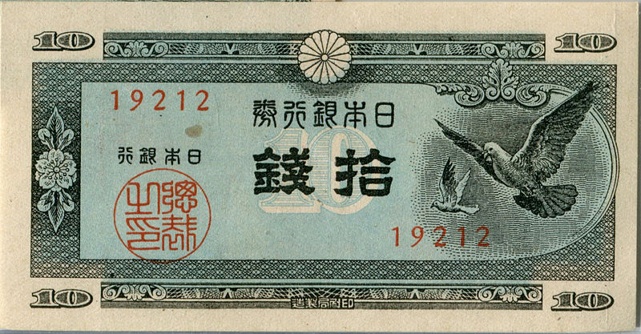
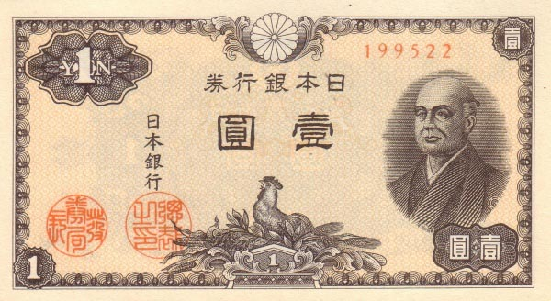
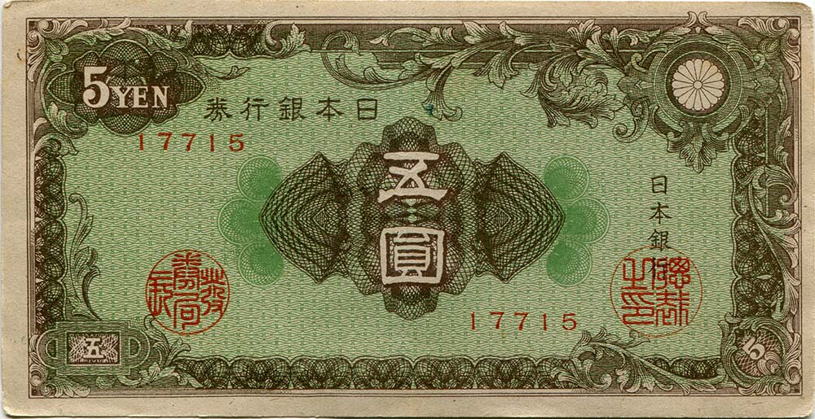
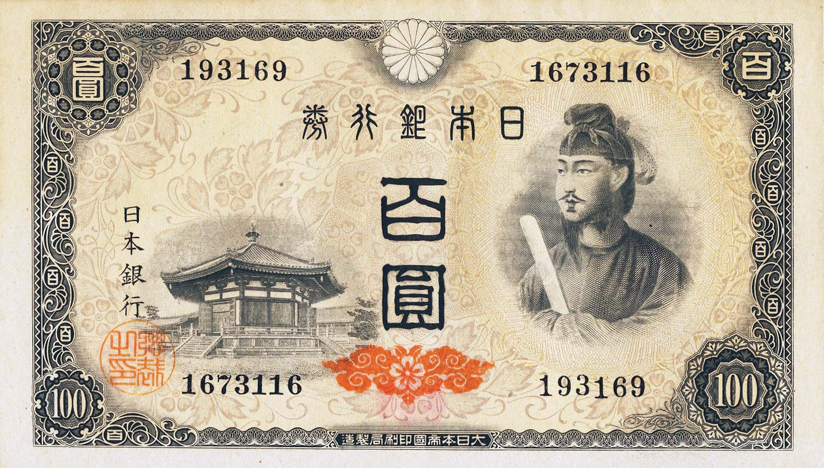
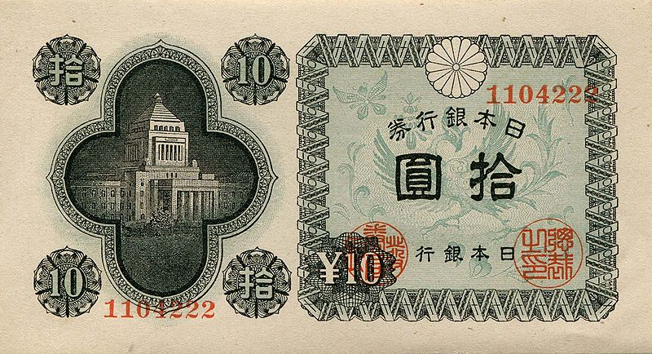
1. 일본의 화폐 역사
1946년 (쇼와 21년) 패전후, 신정부 수립,
현대 엔화의 첫 시리즈 발행,
엔의 보조단위 센(銭)이 존재
니노미야 손도쿠
국회의사당
쇼토쿠 태자
Notes:
1차

Slide 9
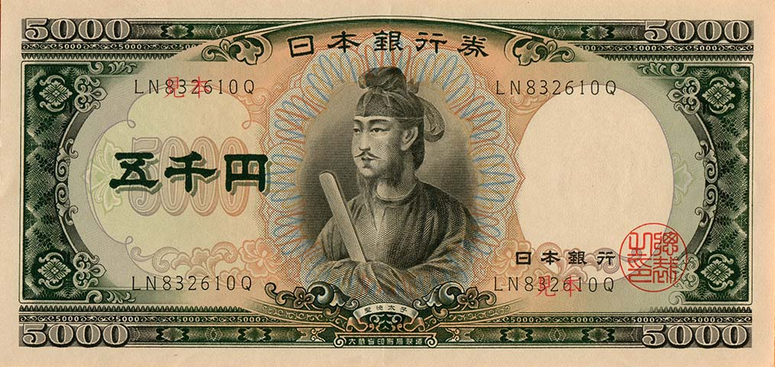
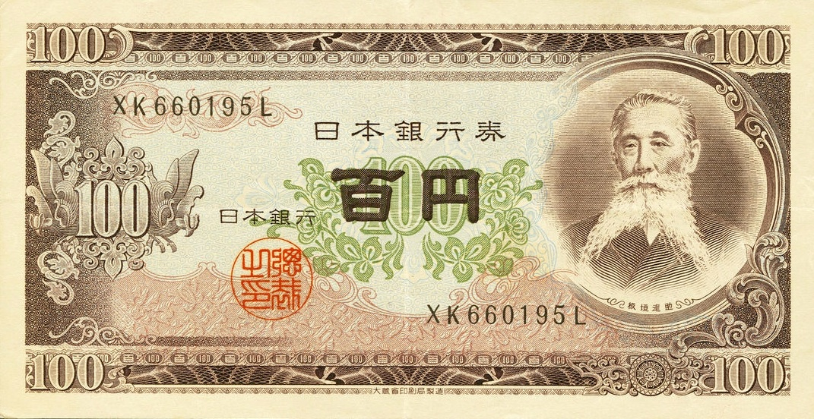
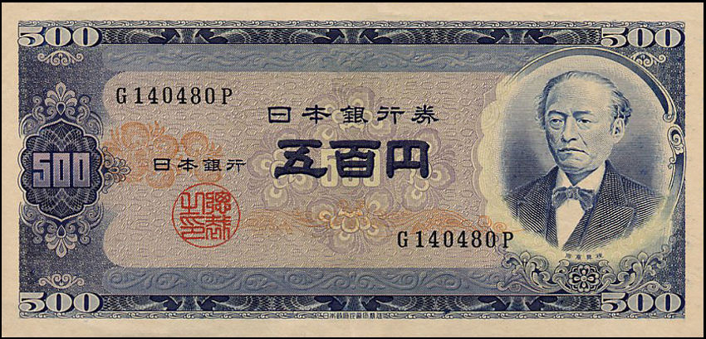
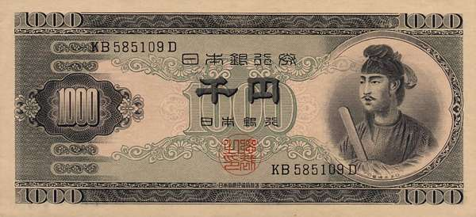
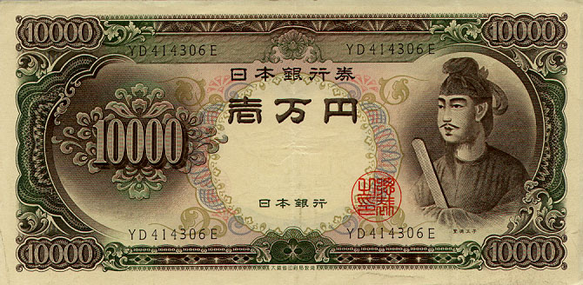
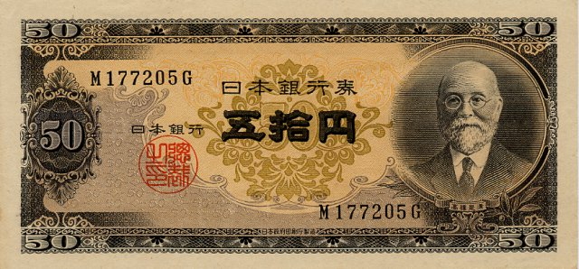
1. 일본의 화폐 역사
1950년 (쇼와 25년)
현대 엔화의 두번째 시리즈 발행,
첫 시리즈와 병행사용
타카하시 코레키요
이타가키 타이스케
이와쿠라 토모미
Notes:
2차

Slide 10
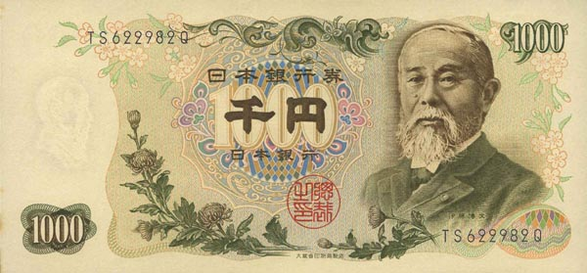
1. 일본의 화폐 역사
1963년 도입
2차 시리즈의 연장선,
후기 쇼와 시대의 상징물
이토 히로부미
Notes:
3차

Slide 11
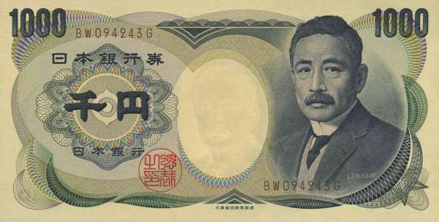
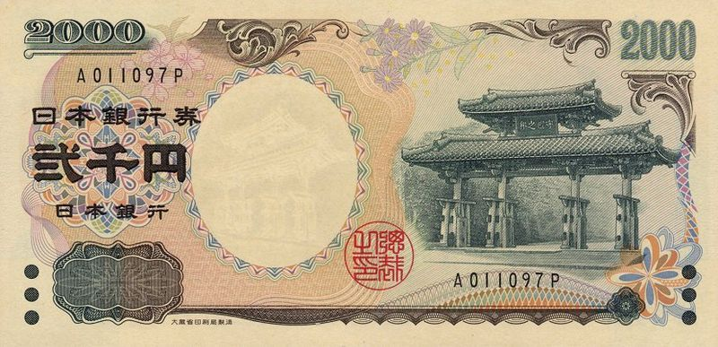
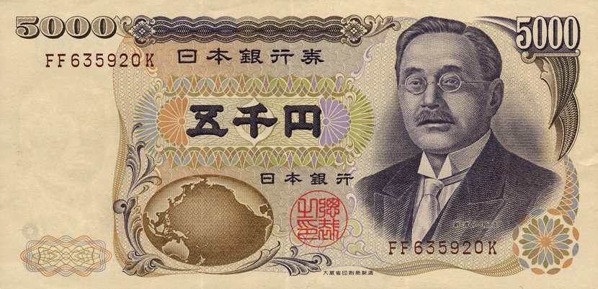
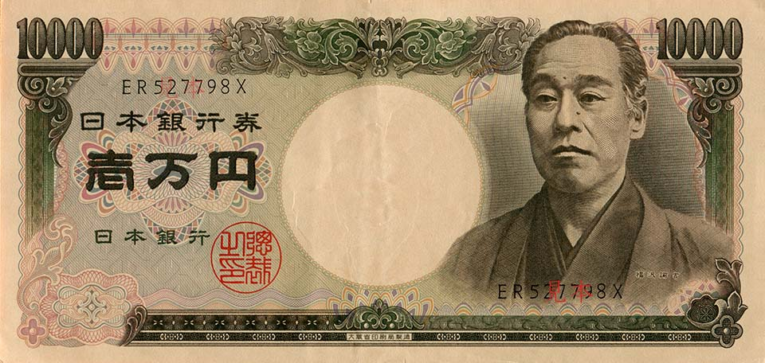
1. 일본의 화폐 역사
1984년 (쇼와59년)
일괄 교체도입, 20년간 유지됨
쇼토쿠 태자가 사라짐
나츠메 쏘세키
오키나와 슈리성
니토베 이나조
후쿠자와 유키치
Notes:
4차

Slide 12
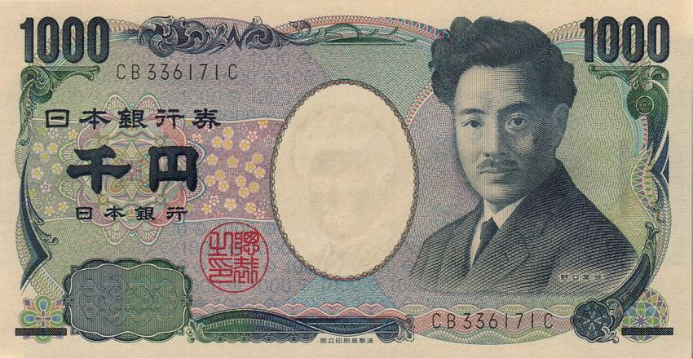
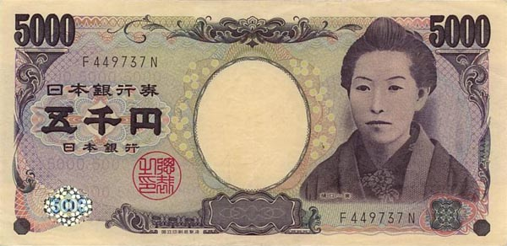
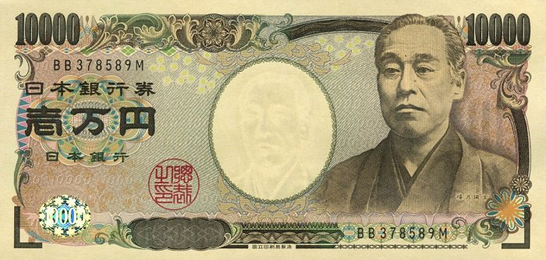
1. 일본의 화폐 역사
2004년 11월 1일(平成16년)
일괄 교체되며 등장,
현재 사용되고 있는 종류
노구치 히데요
히구치 이치요
후쿠자와 유키치
Notes:
5차

Slide 13
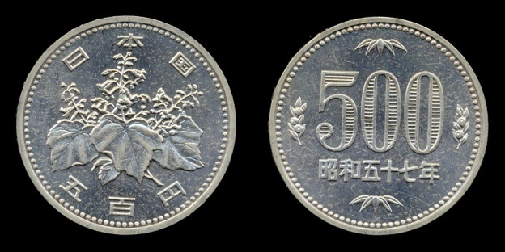
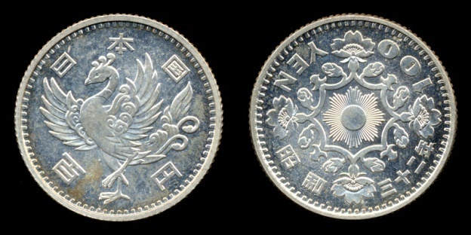
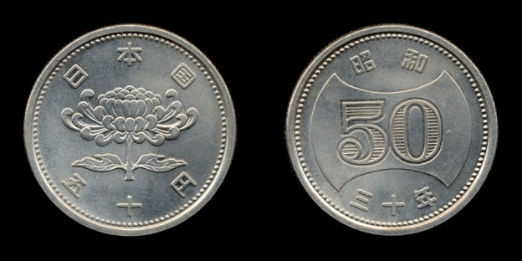
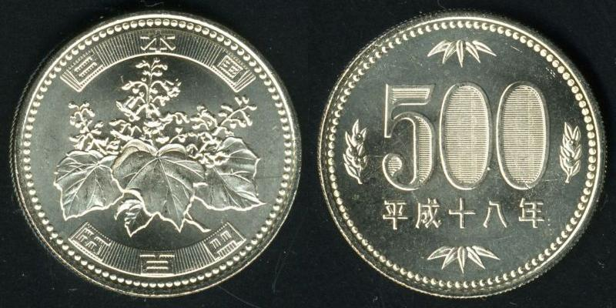
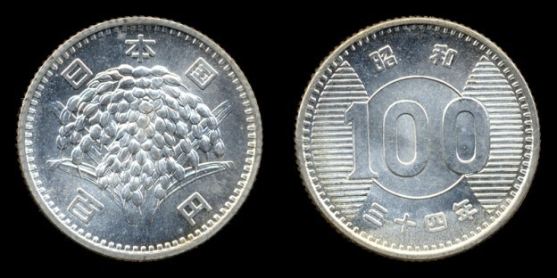
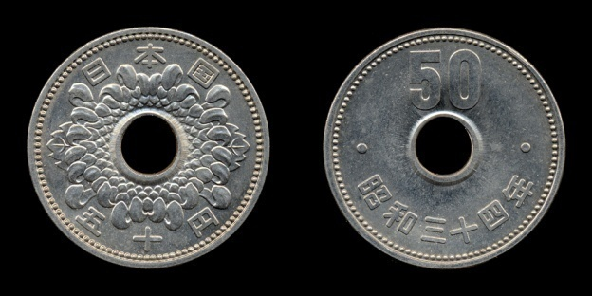
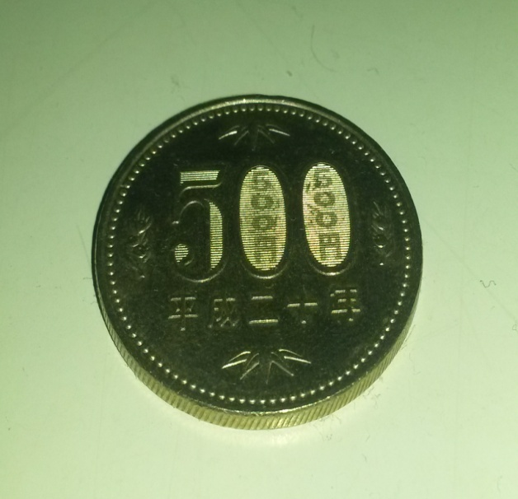


1. 일본의 화폐 역사
Notes:
동전

Slide 14





01. 일본의 화폐 역사
Notes:
동전

Slide 15


일본은행
1882년 개업 (메이지 15년)
은행의 은행으로서의 기능
국고 및 국채 관련 업무
외환업무 및 국제 금융 관계업무
관련 통계의 작성
분석 및 연구 등의 업무
통화를 발행
금융정책을 운영
02. 일본의 은행
최초의 일본은행권(1885년 5월 발행)

Slide 16



유초은행
일본 우정회사의 자회사, 구 일본 우체국
세계 최대 자산규모(200조엔)
우체국 망 사용 일본에서 가장 지점이 많은 은행
02. 일본의 은행
Notes:
https://www.youtube.com/watch?v=hJvDo1Vn3KQ

Slide 17





미츠비시 도쿄 UFJ 은행
2006년 은행 미츠비시 은행 UFJ은행의 합병으로 탄생
총 자산 세계 9위 일본 2위
TV 창구(テレビ窓口) 서비스 최초 실시
02. 일본의 은행
Notes:
https://www.youtube.com/watch?v=gFC9ZpQs_Ng

Slide 18



미즈호 은행
2002년 3개 은행의 합병으로 탄생
일본의 로또를 담당하는 은행
02. 일본의 은행

Slide 19


미쓰이 스미토모 은행
2001년 미쓰이 그룹의 사쿠라은행과 쓰미토모 은행의 합병으로 탄생
02. 일본의 은행
Notes:
www.youtube.com/watch?v=LmbM-8XK_W8

Slide 20
민영화란?
공공서비스의 제공이나 이를 위한 재산의 소유에서 정부의 영역을 줄이고
민간의 영역을 늘리는것
민영화의 장단점
1. 경쟁을 통해 효율성, 능률성을 제고함.
2. 주민가 더 가까운 곳에서 서비스 도모. (근린행정)
3. 민간기업의 지식, 기술로 업무의 전문성 제고.
4. 경쟁으로 인한 비용절감과 행정서비스의 질 향상.
//
1. 책임소재 불분명.
2. 영리만을 창출하는 기업의 특성상 횡포 심화.
3. 저소득층에게 서비스 기피하는 등 형평성 저해.
4. 꼭 필요한 서비스지만 이윤없고 적자나면 파산 우려.
03. 일본의 민영화

Slide 21

1 노동비용 상승, 자동차 발달로 적자
2 정부의 운임 인상 억제 정책으로 적자 심화
3 지방 지선 운영으로 인한 적자
4 매년 보조금 6000여 억 엔에도 누적채무 약37조엔
5 채무금 부담을 위해 자산매각 세금투입 외에
각 JR사가 각각 부담하여 채무 처리
일본의 철도 민영화
Notes:
자동차의 발달 등으로 인한 국철 기피, 노동비용 상승 등 으로 인한 적자가 발생
인플레 방지 등의 이유로 정부의 운임 임상 억제정책 으로 인해 적자 심화
1970년 대 노사 관계 악화 와 파업 등으로 화물 운송량 격감
또한 80년대 까지의 일본 지방 로컬 지선 영업에서의 적자
매년 6000억 엔의 보조금에도 적자 심화 등 누적 채무 약 37 조엔
80년대 중반 이후 운임 인상과 버블 경제 의 높은 땅값에도 자산 매각 시
빚 청산이 불투명 하여
거액의 채무금액을 JR 각 사의 부담금 및 국철 자산 매각 세금 투입 등의
처리목적으로 민영화 실시

Slide 22



1. 각 지의 특성에 맞춘 열차 시각표 설정
2. 신형차량 투입 등 수요에 맞는 열차 체계 확립
3. 국철 시대에 비해 운임 인상 미미
4. 훗카이도를 제외한 JR사 들은 흑자로 전환
5. 사고율도 크게 오르지 않음
https://www.youtube.com/watch?v=7UMJR0jbKW0
일본의 철도민영화

Slide 23










민영 기업
1. 전력
- 도쿄전력,간사이 전력 등
2. 항공
- 일본항공(JAL)
3. 공항
- 나리타 국제공항
4. 고속도로
- NEXCO,수도 고속도로 등
5. 우체국
- JP일본우정
일본 민영기업
Notes:
항공 https://www.youtube.com/watch?v=k1lax677UXg
도로 https://www.youtube.com/watch?v=jhJ8177WfjE
우체국 https://www.youtube.com/watch?v=rI4mxHWfYWQ

Slide 24
02 세계대전 후의 일본경제
일본어일본학과
21102177 장명준

Slide 25



1929년 쇼와시대 경제대공황
경제 공황으로 은행이 파산하기 전에
인출을 하기 위해 몰려든 사람들
쇼와 천황은 어떻게 극복을 하였을까?

Slide 26



패전 후의 일본경제 상황
경제 공황과 원자폭탄 투하 이후로 당장의 먹고 사는 것 조차 힘들어진 일본국민들.

Slide 27


1960년대 일본의 모습
일본 경제 발전에 한몫을 톡톡히 한 1964년 도쿄 올림픽
“동양의 기적”이라 불린 일본의 산업화 속도와 고도의 경제성장

Slide 28

2. 세계대전 이후의 경제
1960년대 일본의 모습

Slide 29



2. 세계대전 이후의 경제
1980년대 의 버블경제 극복과 내용
오로지 자국의 힘만으로 경제 공황에서 벗어났다고 생각한 일본이 타국의 도움을 받았다?
일본 버블경제를 상징하는 신주쿠 지역의 고층빌딩 건물

Slide 30





현대 일본의 모습

Slide 31
03 일본 현대 경제
멀티미디어 공학부
21034180 채현석

Slide 32
일본 현대 경제
90년대 일본 경제
버블 붕괴의 원인
버블 붕괴 발생과 붕괴
부동산 버블
금융시장의 변화
일본식 고용시스템의 변화
경제 시스템의 붕괴
자민당 정부의 정책 실패
일본 민주당 정부의 경제 정책

Slide 33

90년대 일본 경제
1990년대의 일본 경제는 80년대와는 비교할 수
없을 정도로 저성장이
지속되었으나,
일방적인 후퇴국면은
아니었다.
버블경제(Bubble economy)
가 붕괴한 이후
2001년 말까지 장기불황을 경험하게 되었다.
Notes:
1990년대의 일본 경제는 80년대와는 비교할 수 없을 정도로 저성장이 지속되었으나, 일방적인 후퇴국면은 아니었다.
버블경제(Bubble economy)’가 붕괴한 이후 2001년 말까지 장기불황을 경험하게 되었다.

Slide 34

버블 붕괴의 원인
버블 붕괴의 실질적인 원인은 플라자 합의
이후 시작한다.
플라자 합의 이후 달러당 240엔 이었던
환율이 지속적으로
상승하면서 1988년
달러당 120엔으로
까지 기록되었다.
Notes:
버블 붕괴의 실질적인 원인은 플라자 합의 이후 시작한다.
플라자 합의 이후 달러당 240엔 이었던 환율이 지속적으로 상승하면서 1988년 달러당 120엔을 떨어진게 기록되었다.

Slide 35

버블 붕괴 발생과 붕괴
버블의 발생은 일본 경제 구조에 원래부터 잠재하고 있었다.
주식이나 부동산에 대한 과다한 투자로 인해 본래의 이익배당이나 수익성 이상으로 가격이 부풀어 버블경제가 된 것이다.
Notes:
버블의 발생은 일본 경제 구조에 원래부터 잠재하고 있었다. 주식이나 부동산에 대한 과다한 투자로 인해 본래의 이익배당이나 수익성 이상으로 가격이 부풀어 버블경제가 된 것이다.

Slide 36

부동산 버블
지가상승을 배경으로
금융기관에서는 부동산담보 대출이 러시를
이루었다.
조달된 자금은
설비투자나
새로운 부동산 투자에 범람하기 시작했다.
Notes:
지가상승을 배경으로 금융기관에서는 부동산담보 대출이 러시를 이루었다. 조달된 자금은 설비투자나 새로운 부동산 투자에 범람하기 시작했다.

Slide 37

금융시장의 변화
대장성은 경기가 회복되면 부실채권 문제가 자연적으로
해결될 것이라고 믿었으며 적극적인 대처를 하지 않았고,
이로 인한 결과가 바로 일본의 금융시스템의 붕괴를 가져왔다.
Notes:
대장성은 경기가 회복되면 부실채권 문제가 자연적으로 해결될 것이라고 믿었으며 적극적인 대처를 하지 않았고, 이로 인한 결과가 바로 일본의 금융시스템의 붕괴를 가져왔다.

Slide 38

일본식 고용시스템의 변화
일본의 장기불황의 원인으로 지적되고 있는 것 중의
하나가 고용시스템이다.
Notes:
일본의 장기불황의 원인으로 지적되고 있는 것 중의 하나가 고용시스템이다.

Slide 39

경제 시스템의 붕괴
버블붕괴로 인한 토지 및 주가 등의
자산 가격이 폭락하여
이것이 실체 경제에 악영향을 끼친 것이다
Notes:
버블붕괴로 인한 토지 및 주가 등의 자산 가격이 폭락하여 이것이 실체 경제에 악영향을 끼친 것이다.

Slide 40

자민당 정부의 정책 실패
4. 천황 황실 재정의 역사
경기대책과 엔고대책을 동시에 운용하는 것은 무리가 따른다.
Notes:
경기대책과 엔고대책을 동시에 운용하는 것은 무리가 따른다.

Slide 41

일본 민주당 정부의 경제 정책
공생사회 건설을
경제정책의 핵심목표로 설정하고,
이를 위해 내수확대를 통한 성장,
지방분권 강화,
중소기업 및 고용 지원, 개혁 등을 추진
Notes:
공생사회 건설’을 경제정책의 핵심목표로 설정하고, 이를 위해 내수확대를 통한 성장, 지방분권 강화, 중소기업 및 고용 지원, 개혁 등을 추진

Slide 42
04 천황 황실 재정의 역사
일본어 일본학과
21380368 정준현

Slide 43

4. 천황 황실 재정의 역사
CONTENTS
에도 막부 시대
에도 시대의 천황가의 재산

Slide 44

4. 천황 황실 재정의 역사
CONTENTS
에도 막부 말기
흑선내항

Slide 45

4. 천황 황실 재정의 역사
CONTENTS
에도 막부 말기
도쿠가와 막부의 에도성

Slide 46


4. 천황 황실 재정의 역사
CONTENTS
메이지 유신
사쓰마 번의 1대 번주
시마즈 다다쓰네
조슈번의 1대 번주 모리 데루모토

Slide 47



4. 천황 황실 재정의 역사
CONTENTS
메이지 유신
도사번 초대 번주
야마우치 가즈토요
도쿠가와 요시노부
사카모토 료마

Slide 48

4. 천황 황실 재정의 역사
CONTENTS
메이지 유신
대정봉환

Slide 49

4. 천황 황실 재정의 역사
CONTENTS
메이지 유신
사쓰마 번의 1대 번주
시마즈 다다쓰네
조슈번의 1대 번주 모리 데루모토
사이고 다카모리

Slide 50

4. 천황 황실 재정의 역사
CONTENTS
메이지 시대
메이지 천황

Slide 51


4. 천황 황실 재정의 역사
CONTENTS
메이지 유신
사쓰마 번의 1대 번주
시마즈 다다쓰네
조슈번의 1대 번주 모리 데루모토

Slide 52

4. 천황 황실 재정의 역사
CONTENTS
메이지 시대
메이지 2년 판적봉환 및
메이지 4년 폐번치현

Slide 53



4. 천황 황실 재정의 역사
CONTENTS
메이지 시대
지조개정을 한 이유
메이지 10년의 자료
지조개정 전과 후
지권
메이지 6년 지조개정

Slide 54


4. 천황 황실 재정의 역사
CONTENTS
메이지 시대
메이지 17년

Slide 55

4. 천황 황실 재정의 역사
CONTENTS
메이지 시대
메이지 18년 고료국 설치
Notes:
御料局 佐渡支庁

Slide 56











4. 천황 황실 재정의 역사
CONTENTS
메이지 시대
메이지 18년

Slide 57



4. 천황 황실 재정의 역사
CONTENTS
메이지 시대
나마노료 광산과 사완도 지역
메이지 21년
Notes:
御料局 佐渡支庁

Slide 58

4. 천황 황실 재정의 역사
CONTENTS
메이지 시대
메이지 22년 황실전범
Notes:
御料局 佐渡支庁

Slide 59

4. 천황 황실 재정의 역사
CONTENTS
메이지 시대
메이지 23년 국유 산림 벌판이 이관
Notes:
御料局 佐渡支庁

Slide 60

4. 천황 황실 재정의 역사
CONTENTS
메이지 시대
메이지 26년 일본 유선 설립
Notes:
御料局 佐渡支庁

Slide 61

4. 천황 황실 재정의 역사
CONTENTS
메이지 시대
메이지 33년까지의 일본 황실의 재산 추이
Notes:
御料局 佐渡支庁

Slide 62


4. 천황 황실 재정의 역사
CONTENTS
메이지 시대
메이지 39년 남만주철도주식회사 설립
Notes:
御料局 佐渡支庁

Slide 63

4. 천황 황실 재정의 역사
CONTENTS
메이지 시대
메이지 41년 동양척식주식회사 설립
Notes:
御料局 佐渡支庁

Slide 64

4. 천황 황실 재정의 역사
CONTENTS
다이쇼 시대
다이쇼 6년 한국에 제일은행의 지점을 설립
Notes:
御料局 佐渡支庁

Slide 65

4. 천황 황실 재정의 역사
CONTENTS
쇼와 시대
쇼와 7년 5. 15. 사건
Notes:
御料局 佐渡支庁

Slide 66

4. 천황 황실 재정의 역사
CONTENTS
쇼와 시대
쇼와 7년 5. 15. 사건
Notes:
御料局 佐渡支庁

Slide 67

4. 천황 황실 재정의 역사
CONTENTS
쇼와 시대
쇼와 11년 2. 26. 사건
Notes:
御料局 佐渡支庁

Slide 68
4. 천황 황실 재정의 역사
CONTENTS
쇼와 시대
쇼와 7년 5. 15. 사건
Notes:
御料局 佐渡支庁

Slide 69

4. 천황 황실 재정의 역사
CONTENTS
쇼와 시대
쇼와 13년 국가 총동원법
Notes:
御料局 佐渡支庁

Slide 70

4. 천황 황실 재정의 역사
CONTENTS
쇼와 시대
쇼와 14년 제2차 세계대전 시작
Notes:
御料局 佐渡支庁

Slide 71

4. 천황 황실 재정의 역사
CONTENTS
쇼와 시대
쇼와 16년 일본의 진주만 공습
Notes:
御料局 佐渡支庁

Slide 72

4. 천황 황실 재정의 역사
CONTENTS
쇼와 시대
쇼와 17년까지 일본 황실이 획득한 영토
Notes:
御料局 佐渡支庁

Slide 73

4. 천황 황실 재정의 역사
CONTENTS
쇼와 시대
쇼와 17년 일본 황실이 소유한 영토
Notes:
御料局 佐渡支庁

Slide 74

4. 천황 황실 재정의 역사
CONTENTS
쇼와 시대
쇼와 20년 제2차 세계대전 패망
Notes:
御料局 佐渡支庁

Slide 75

4. 천황 황실 재정의 역사
CONTENTS
쇼와 시대
쇼와 20년 GHQ의 설치
Notes:
御料局 佐渡支庁

Slide 76

4. 천황 황실 재정의 역사
CONTENTS
헤이세이 시대
Notes:
御料局 佐渡支庁

Slide 77

4. 천황 황실 재정의 역사
CONTENTS
헤이세이 시대
Notes:
御料局 佐渡支庁

Slide 78

4. 천황 황실 재정의 역사
CONTENTS
헤이세이 시대
Notes:
御料局 佐渡支庁

Slide 79



4. 천황 황실 재정의 역사
CONTENTS
헤이세이 시대
Notes:
御料局 佐渡支庁

Slide 80


Thank’s for listening
Question please !
일본지역연구 2조 장명준 채현석 노은철 정준현

